Slide 1
DEPARTAMENTO DE CIENCIAS ECONOMICAS ADMINISTRATIVAS Y DE COMERCIO
CARRERA DE INGENIERIA EN MERCADOTECNIA
DISEÑO DE UNA CAMPAÑA DE MARKETING SOCIAL CORPORATIVO A CARGO DE LA ORGANIZACIÓN JIREHCICLAR PARA INCENTIVAR A LA COMUNIDAD DEL CANTÓN RUMIÑAHUI A LA CONCIENCIACIÓN DE RECICLAR
EDISON GHILMAR MARMOL RUANO
DIRECTOR: ING. MACHADO, ROBERTO
OPONENTE: DRA. ATIENCIA, ALEXANDRA

Slide 2
EMPRESA JIREHCICLAR
Organización de carácter privada
Ubicada en la parroquia de Conocoto, Cantón Quito
Su negocio es recuperar el medioambiente reciclando materia orgánica, plásticos, aluminio recobrando papel, cartón y materiales ferrosos de los RSU (Residuos Sólidos Urbanos)
Dedicada a la compra y venta de materiales de reciclaje (clasificación y embalaje) para así obtener una rentabilidad tanto empresarial como medioambiental.
Organización con ideas base en mejorar la situación de la comunidad generando cultura de reutilización de materiales.

Slide 3
DESCRIPCIÓN DEL PROBLEMA
ESCASEZ CULTURAL QUE SE GENERA AL MOMENTO DE REUTILIZAR MATERIALES QUE TODAVÍA TIENEN LA CAPACIDAD DE VOLVÉRSELOS A REMANO FACTURAR.
PBV 2013-2017 plantea:
Objetivo 7
“Garantizar los derechos de la naturaleza y promover la sostenibilidad ambiental territorial y global”.
Para cumplir este objetivo se toma en cuenta tres ejes fundamentales:
El ente gubernamental
La parte privada
La sociedad
El enfoque maximiza el beneficio de la sociedad
Promueve sostenibilidad ambiental con estrategias de cumplimiento a cargo de la empresa y la vinculación de la colectividad

Slide 4
CAUSA – EFECTO PROBLEMA

Slide 5
OBJETIVOS
GENERAL
Elaborar una campaña social corporativa de la organización JIREHCICLAR para incentivar y fortalecer la participación de la comunidad del cantón Rumiñahui en la reutilización de material reciclable.
ESPECIFICOS
Determinar la teoría de reciclaje que sustente el proyecto a través de información obtenida de investigaciones, publicaciones y conceptos.
Realizar una investigación que permita conocer los factores críticos que influyen en la participación de la comunidad del cantón Rumiñahui en la reutilización de material reciclable.
Investigar el medio y canal de comunicación más adecuada para los clientes externos de la organización JIREHCICLAR.

Slide 6
PREGUNTAS DE INVESTIGACIÓN
¿Está preparado el Cantón Rumiñahui, para este cambio cultural en relación a la industria del reciclaje?
¿Se cumplirán los objetivos propuestos de manera global?
¿Qué tan factible/viable es el proyecto para llevarlo a la realidad y se podrá asumir el costo del mismo?

Slide 7
HIPÓTESIS
La ubicación geográfica de su residencia, incide en la toma de decisión para la recolección de material reciclable.
La comunicación de la organización es efectiva al momento de dar a conocer la imagen para el público objetivo en el Cantón Rumiñahui.
El manejo de precios de la Proveedora de reciclaje es competitivo con relación al mercado.

Slide 8
TEMAS RELEVANTES DEL ESTUDIO
Se denomina el tercer sector por constituir un estado diferente al sector estatal o público y a sector empresarial o privado, se puede definir como el formado por el conjunto de entidades u organizaciones sin ánimo de lucro.
HISTORIA
TERCER SECTOR
MARKETING SOCIAL
MERCADO SOCIAL
CADENA DEL RECICLAJE
PAPEL DE LAS EMPRESAS
Acciones de marketing que realiza una empresa con el objeto de asociar su imagen corporativa de forma permanente voluntaria y no lucrativa a acciones sociales, culturales, también denominadas acciones de mecenazgo
El reciclaje ha estado presente desde el comienzo de la historia del ser humano.
El origen del reciclaje se sabe que ya se practicaba alrededor de 400 A.C.
El reciclaje como hoy lo conocemos se produce después de la segunda guerra mundial.
Recuperación:
Plantas de transferencia
Plantas de clasificación (o separación
Reciclador final (o planta de valoración)
La valoración social de la empresa como ente generador de riqueza y, por su puesto, de beneficios
Son las empresas y las entidades no lucrativas (ENL), que participan de forma muy activa junto a las administraciones públicas en el desarrollo del denominado mercado social.

Slide 9
ANÁLISIS DEL ENTORNO

Slide 10
MACROAMBIENTE

Slide 11
FACTOR ECONÓMICO
Inflación anual – mensual
Tasa de desempleo
FACTOR SOCIO - CUTURAL
Tasa de desempleo
Riesgo país
Tasa de interés activa y pasiva
PIB
INEC - CIUU (Actividades económicas por procesos productivos)
Población bajo el nivel de pobreza
FACTOR POLÍTICO-LEGAL
La constitución del Ecuador
Plan nacional del buen vivir
FACTORES DEMOGRAFICOS
Población del Ecuador
FACTOR TECNOLÓGICO Y DE IMPACTO AMBIENTAL
Condiciones Tecnológicas.
Condiciones Ecológicas.

Slide 12
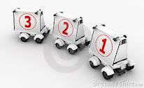
microambiente

Slide 13
CLIENTES
Personas naturales
Entidades públicas y privadas
Escuelas, Colegios, Universidades
PRODUCTOS SUSTITUTOS
PROVEEDORES
Empresa
BARRERAS DE ENTRADA
Idiosincrasia
Conocimiento del material
COMPETIDORES
Intercia S.A.
Recinter
Reciclar Cía. Ltda.
Grupo Mario Bravo
Maprina S.A.

Slide 14
AMBIENTE INTERNO
Capacidad de gestión o administración
Administrativo
Talento humano

Slide 15
MATRIZ FODA |  | IMPACTO
N. | FORTALEZAS | ALTO | MEDIO | BAJO
1 | Nuevas alternativas de captación de clientes y proveedores. | X
2 | Fácil acceso por parte de las personas a reciclar. | X
3 | Escaso sustituto a reciclar. |  | X
4 | Capital humano pequeño y manejable. |  | X
N. | OPORTUNIDADES | ALTO | MEDIO | BAJO
1 | Mayor inversión en la parte interna del Ecuador. | X
2 | Estabilidad en la variación, permitiendo planificar operaciones. | X
3 | Impulso de manera apropiada a la industria del reciclaje con valores del estado y la sociedad. | X
4 | La población ecuatoriana es relativamente joven para ejercer labores productivas. | X
5 | Más plazas de empleo. | X
6 | En las áreas rurales se incentiva más a la producción. | X
7 | Menos migración de zonas rurales y aptas para la productividad. | X

Slide 16
N. | DEBILIDADES | ALTO | MEDIO | BAJO
1 | Mercado que aún falta por conocer y explotar. | X
2 | Idiosincrasia de nuestra población. | X
3 | Capacitación al capital humano. |  | X
4 | Compromiso de cada empleado con la organización limitado. |  | X
N. | AMENAZAS | ALTO | MEDIO | BAJO
1 | Exportaciones con un nivel porcentual demasiadamente alto. | X
2 | Alta restricción en la producción nacional. | X
3 | La variación en la inflación, va a generar cambio en los precios. | X
4 | Disminución de clientes. | X
5 | Marco normativo y la aplicación de los requisitos, obligaciones y condiciones necesarios para el otorgamiento de licencias ambientales para actividades industriales. | X
6 | Mecanismos de regulación y control. | X
7 | El aumento de la población a la larga requerirá de más demanda laboral. |  | X
8 | Costo de vida relativamente alto. | X
9 | Existe todavía el subempleo. |  | X
10 | Se da más cabida al empleo informal. | X

Slide 17
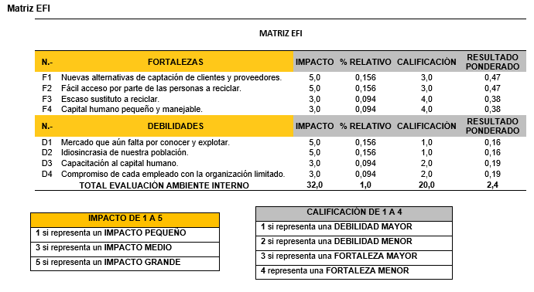
Matriz de evaluación factores internos

Slide 18
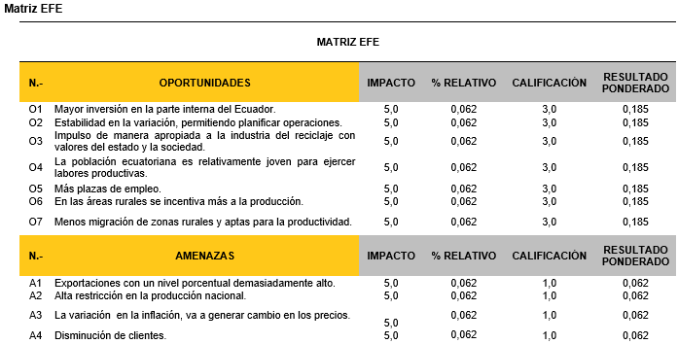
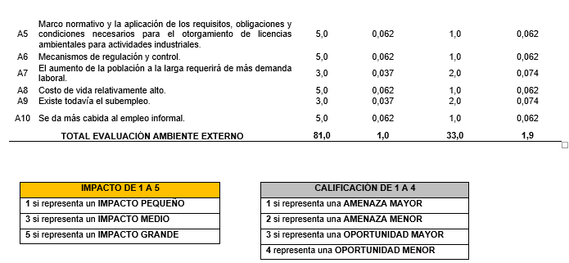
Matriz evaluación factores externos

Slide 19
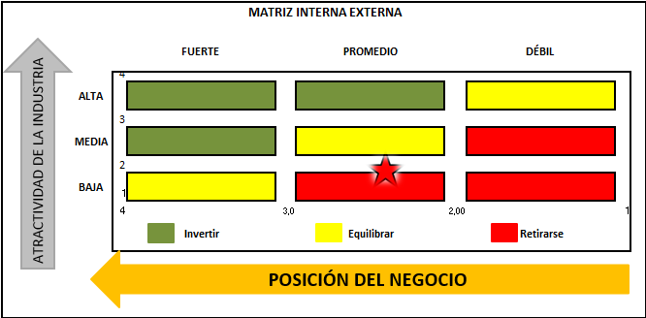
Matriz interna – externa
La matriz Interna y Externa se encuentra distribuida por zonas, al tener la proveedora de reciclaje JIREHCICLAR una puntuación de (2,4 : 1,9), se encuentra en la Zona (color rojo), “Coseche o Retírese”, es necesario aplicar estrategias agresivas de permanencia en el mercado para fortalecer a la empresa.

Slide 20
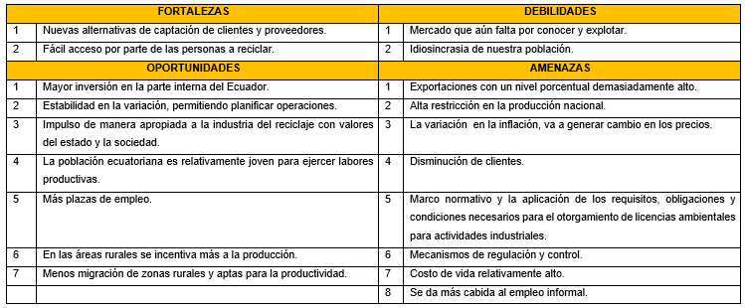
Hoja de Trabajo

Slide 21
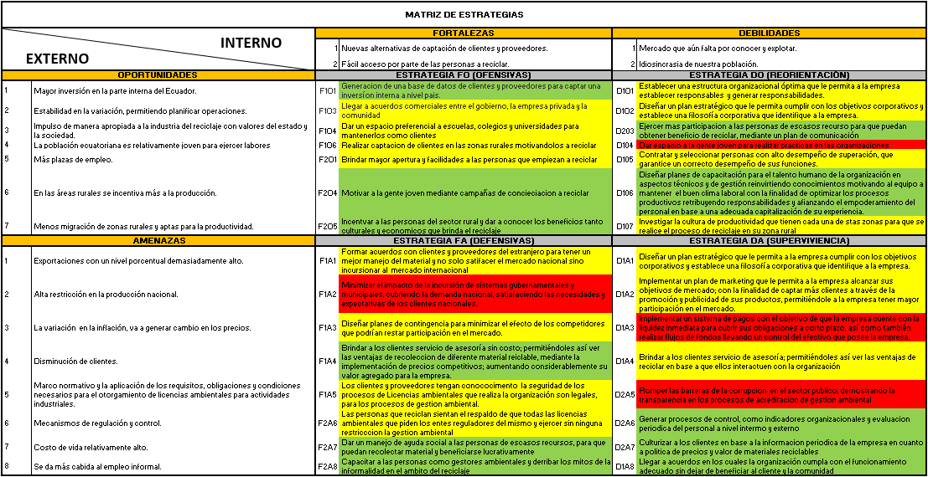

Slide 22
INVESTIGACIÓN DE MERCADOS

Slide 23
DEFINICIÓN DEL PROBLEMA
Determinar la demanda social de la población del Cantón Rumiñahui ante el nivel cultural que poseen al momento de reciclar.
Notes:
CAPITULO 3

Slide 24
PLANTEAMIENTO DEL PROBLEMA
Se plantea este problema en base a la necesidad que la población del Cantón Rumiñahui, al no contar con toda la información de la población del Cantón que no puede establecer una comunicación efectiva con la localidad, ante las demandas de la sociedad con respecto a la gran dificultad cultural que tienen sus habitantes al momento de reciclar o reutilizar algún bien material, si responde o no a las exigencias de la vida laboral y con la comunidad.

Slide 25
OBJETIVOS
OBJETIVO GENERAL
Analizar la demanda social de las personas del Cantón Rumiñahui de acuerdo al nivel cultural que asumen al momento de reciclar.
OBJETIVOS ESPECÍFICOS
Determinar las características de las personas encuestadas, que disponen de tiempo para reciclar. | Delimitar el grado de concienciación, que tienen los habitantes del Cantón Rumiñahui ante el reciclaje y su manejo. | Evaluar el desempeño de las personas del Cantón Rumiñahui, para poder recuperar procesos de reciclaje.

Slide 26
HIPÓTESIS
La localidad dispone del tiempo necesario para reciclar.
Existe un grado de concienciación alto en la población del Cantón Rumiñahui en relación a reciclar.
El desempeño de la población de Rumiñahui aporta a la recuperación de los procesos de reciclaje.

Slide 27
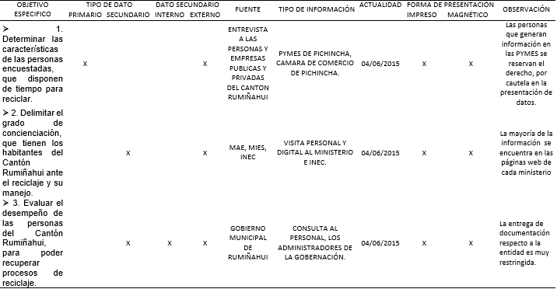
MATRIZ DE PLANTEAMIENTO DE DATOS SECUNDARIOS

Slide 28
TIPO DE INVESTIGACIÓN
EXPLORATORIA
Este tipo de investigación nos permite establecer un escenario general de la oferta social existente, despejar dudas acerca de la competitividad existente, así como de la situación general del mercado en el Cantón Rumiñahui, es decir una estimación de quienes demandan una mejor manejo de los materiales reutilizables, posibles competidores que son las demás empresas con el similar giro de negocio. De esta manera identificar además oportunidades donde se destaca la ausencia o escaza cultura social al momento de reciclar.
DESCRIPTIVA
Se realiza este tipo de investigación porque se describirá las características que el mercado social está buscando en las posibles alternativas de fomentar una cultura de reciclaje.

Slide 29
TÉCNICA DE INVESTIGACIÓN
Entrevista a Profundidad
Se entablará una entrevista con el gerente general de la Proveedora de reciclaje JIREHCICLAR para obtener información en base al entorno interno actual que tiene la organización.
Encuestas
El tipo de encuestas a realizarse serán personales y estructuradas referidas principalmente a la demanda que tienen la población del Cantón Rumiñahui hacia la manera de reciclar de la localidad determinada, analizando el impacto social y la incidencia en la misma. Logrando información en base al entorno externo y cultural.

Slide 30
MUESTREO ESTADÍSTICO
Elementos
Serán los pobladores del Cantón Rumiñahui para analizar la demanda social al momento en que ellos reciclan.
Unidades
Los habitantes del Cantón Rumiñahui que se dedican o no al reciclaje.
Tipo de Muestreo
Probabilística Aleatoria Simple y Muestreo No Aleatorio o de Juicio.
Se toma referencia de las recicladoras del Cantón en donde los pobladores desempañan procesos de reutilización de materiales orgánicos.

Slide 31
SEGMENTACIÓN
SEGMENTACIÓN
SEGMENTACIÓN GEOGRÁFICA | País | Ecuador
 | Cantón | Rumiñahui
 | Densidad | Pobladores del Cantón Rumiñahui por sectores.
 | Tamaño de la población | 85852 habitantes
SEGMENTACIÓN DEMOGRÁFICA | Sexo - Genero | Masculino y Femenino
 | Edad | 16 años hasta 60
 | Nacionalidad | Ecuatoriana
 | Estatus Socioeconómico | Medio – Bajo
SEGMENTACIÓN PSICOGRÁFICA | Clase Social | Media – Baja
 | Estilo de vida | Progresista
 | Valores | Honestidad – Justicia y Responsabilidad con el medio ambiente
 | Interés | Ayuda al medio ambiente
SEGMENTACIÓN CONDUCTUAL | Ocasión de uso | Frecuente
 | Beneficios Buscados | Nivel de cultura poblacional
 | Fidelidad de la marca | Posicionamiento en la mente del consumidor.
 | Toma de decisión | Cuando escuchen de reciclaje la empresa Jirehciclar sea lo primero que se le venga a la mente del consumidor.

Slide 32
CÁLCULO DEL UNIVERSO
POBLACION: Habitantes del Cantón Rumiñahui
Población = 85852
PREGUNTA BASE
En base a la encuesta piloto sacamos nuestro p y q.
SI p =7/10 = 0,7
NO q = 3/10 = 0,3

Slide 33
CÁLCULO DEL TAMAÑO DE LA MUESTRA
$$n=\frac{N∗Z^{2}pq}{e^{2}\left(N−1\right)+Z^{2}pq}$$
$$n=\frac{85852∗{1,96}^{2} 0,7∗0,3}{{0.05}^{2}\left(85851\right)+{1,96}^{2} 0,7∗0,3}$$
n = 321,48975185
n = 322
n = 322 + 5% = 338.1 = 338
Prueba
$$TM=\frac{{1,96}^{2}∗0,7∗0,3}{{0,05}^{2}}$$
TM = 322,6944
TM = 323

Slide 34
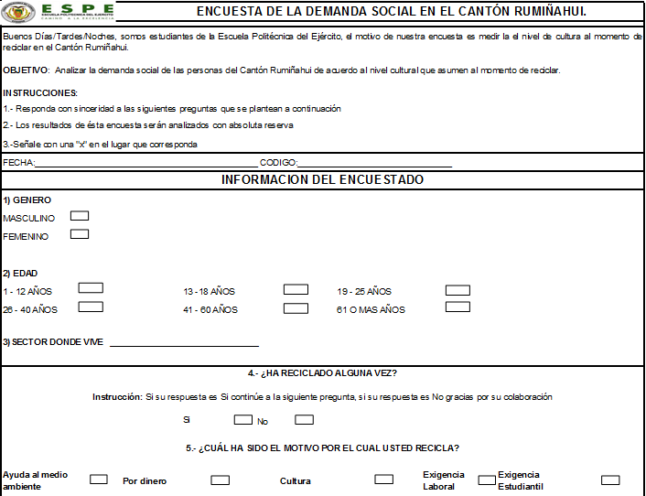
ENCUESTA DE LA DEMANDA

Slide 35
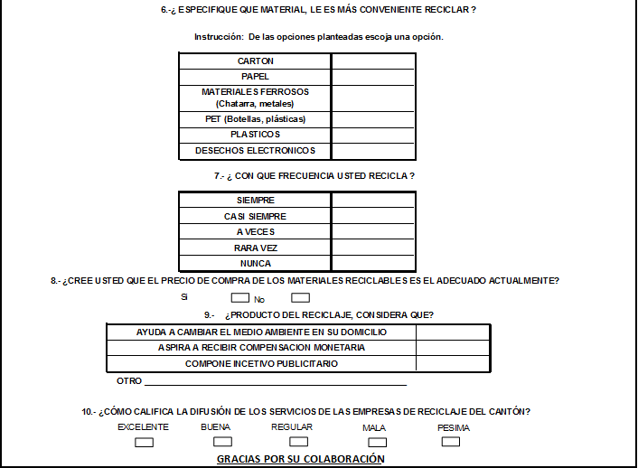
ENCUESTA DE LA DEMANDA

Slide 36
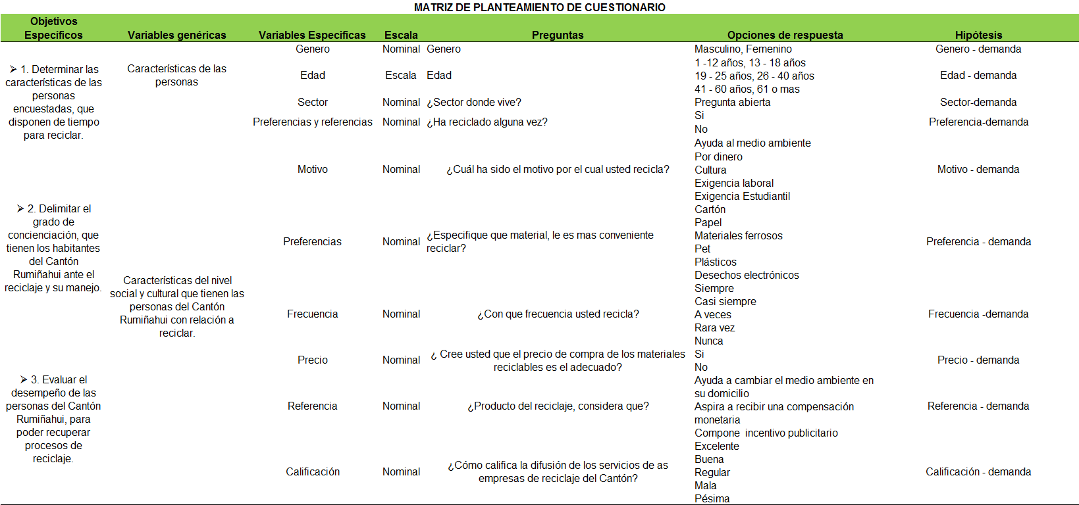
MATRIZ DE PLANTEAMIENTO DE CUESTIONARIO

Slide 37
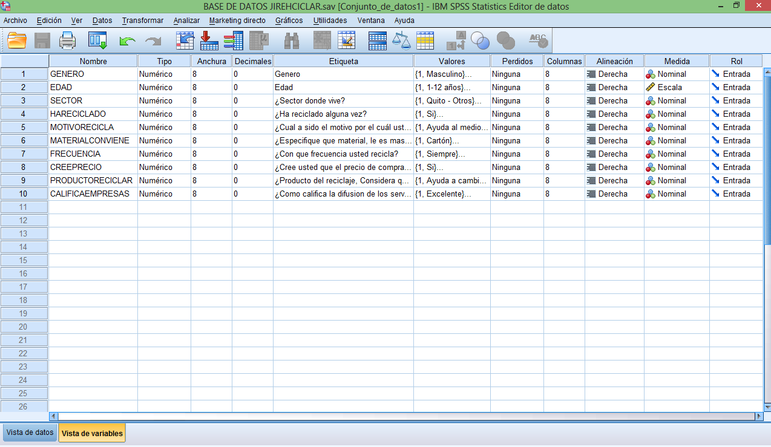
VISTA DE VARIABLES

Slide 38
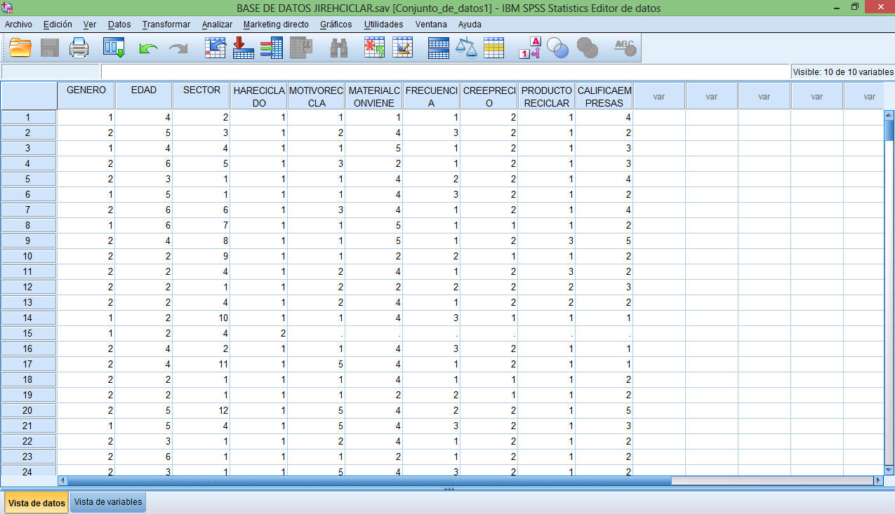
VISTA DE VARIABLES

Slide 39
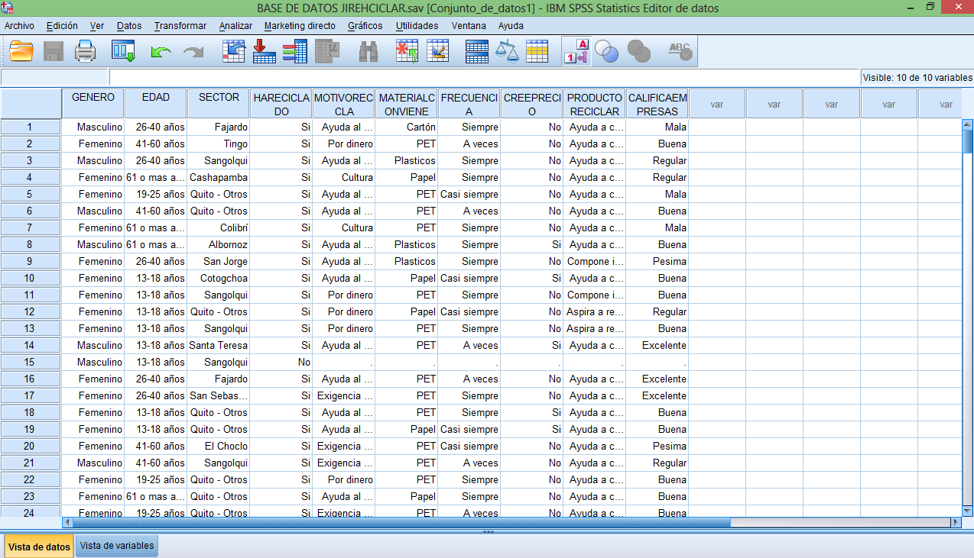
VISTA DE VARIABLES

Slide 40
RESULTADOS UNIVARIADOS
ANALISIS DE RESULTADOS

Slide 41
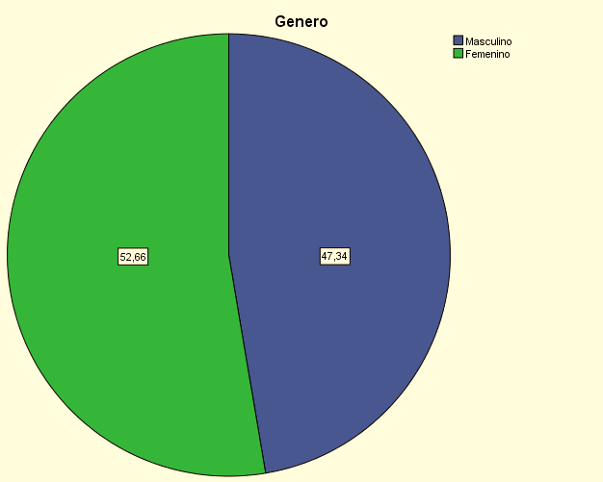
TABLAS DE FRECUENCIA - GÉNERO
Género
 |  | Frecuencia | Porcentaje | Porcentaje válido | Porcentaje acumulado
Válidos | Masculino | 160 | 47,3 | 47,3 | 47,3
 | Femenino | 178 | 52,7 | 52,7 | 100,0
 | Total | 338 | 100,0 | 100,0
Análisis
Del total de los encuestados el 52,66 % son hombres y el 47,34 son mujeres.

Slide 42
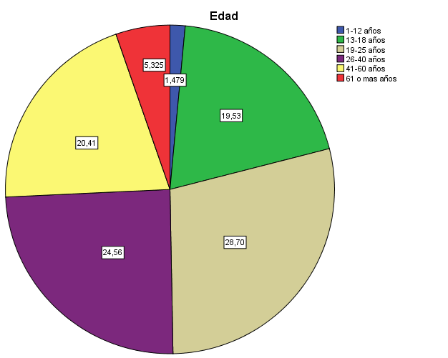
TABLAS DE FRECUENCIA - EDAD
Edad
 |  | Frecuencia | Porcentaje | Porcentaje válido | Porcentaje acumulado
Válidos | 1-12 años | 5 | 1,5 | 1,5 | 1,5
 | 13-18 años | 66 | 19,5 | 19,5 | 21,0
 | 19-25 años | 97 | 28,7 | 28,7 | 49,7
 | 26-40 años | 83 | 24,6 | 24,6 | 74,3
 | 41-60 años | 69 | 20,4 | 20,4 | 94,7
 | 61 o más años | 18 | 5,3 | 5,3 | 100,0
 | Total | 338 | 100,0 | 100,0
Análisis
De los encuestados la edad más predominante es de 19 – 25 años con un 28,7%, seguido de 26 – 40 años con un 24,56%, en tercer lugar con un 20,41% las personas con edades comprendidas entre 41-60 años, muy de cerca con un 19,53% las personas con edades de 13 – 18 años y finalmente las personas de la tercera edad de 61 años o más con un 5,325% y los niños de 1 -12 años con un 1,479%.

Slide 43
¿SECTOR DONDE VIVE?
¿Sector donde vive?
 | Frecuencia | Porcentaje | Porcentaje válido | Porcentaje acumulado
Quito - Otros | 85 | 25,1 | 25,1 | 25,1
Fajardo | 11 | 3,3 | 3,3 | 28,4
Tingo | 3 | ,9 | ,9 | 29,3
Sangolqui | 63 | 18,6 | 18,6 | 47,9
Cashapamba | 3 | ,9 | ,9 | 48,8
Colibrí | 7 | 2,1 | 2,1 | 50,9
Albornoz | 6 | 1,8 | 1,8 | 52,7
San Jorge | 1 | ,3 | ,3 | 53,0
Cotogchoa | 5 | 1,5 | 1,5 | 54,4
Santa Teresa | 2 | ,6 | ,6 | 55,0
San Sebastián | 2 | ,6 | ,6 | 55,6
El Choclo | 1 | ,3 | ,3 | 55,9
Inchalillo | 12 | 3,6 | 3,6 | 59,5
La Armenia | 2 | ,6 | ,6 | 60,1
Amaguaña | 11 | 3,3 | 3,3 | 63,3
Chaupitena | 1 | ,3 | ,3 | 63,6
La Merced | 4 | 1,2 | 1,2 | 64,8
Pintag | 31 | 9,2 | 9,2 | 74,0
San Pedro | 38 | 11,2 | 11,2 | 85,2
La Concepción | 2 | ,6 | ,6 | 85,8

Slide 44
¿SECTOR DONDE VIVE?
¿Sector donde vive?
 | Frecuencia | Porcentaje | Porcentaje válido | Porcentaje acumulado
Selva Alegre | 6 | 1,8 | 1,8 | 87,6
Rumipamba | 1 | ,3 | ,3 | 87,9
Capelo | 5 | 1,5 | 1,5 | 89,3
Salgado | 1 | ,3 | ,3 | 89,6
La Palma | 1 | ,3 | ,3 | 89,9
San Rafael | 10 | 3,0 | 3,0 | 92,9
Alangasí | 2 | ,6 | ,6 | 93,5
El Cabré | 6 | 1,8 | 1,8 | 95,3
San Vicente | 1 | ,3 | ,3 | 95,6
Autopista | 5 | 1,5 | 1,5 | 97,0
Rumiloma | 2 | ,6 | ,6 | 97,6
Miranda | 1 | ,3 | ,3 | 97,9
Luis Cordero | 1 | ,3 | ,3 | 98,2
El Aguacate | 1 | ,3 | ,3 | 98,5
Santa Isabel | 2 | ,6 | ,6 | 99,1
Loreto | 1 | ,3 | ,3 | 99,4
San Marcos | 1 | ,3 | ,3 | 99,7
La Isla | 1 | ,3 | ,3 | 100,0
Total | 338 | 100,0 | 100,0

Slide 45
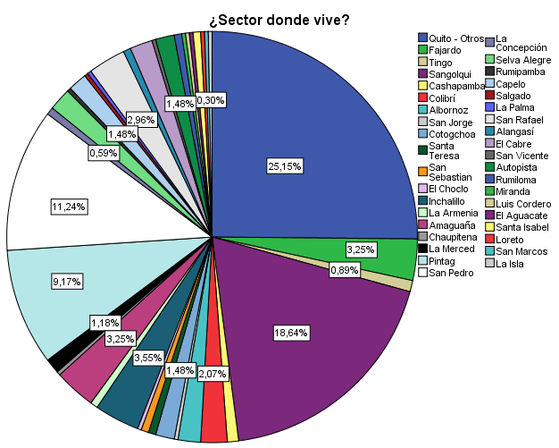
¿SECTOR DONDE VIVE?
Análisis
Del total de los encuestados el 25,15% vive en Quito y sus alrededores, con el 18,64% viven en Sangolquí, el 11,24% vive en San Pedro, el 9,17% vive en Pintag. En un rango de 3 a 4 % se encuentra las personas que viven en San Rafael, Amaguaña, Fajardo e Inchalillo. Y los demás porcentajes son Sectores aledaños al cantón Rumiñahui con una incidencia mínima.

Slide 46
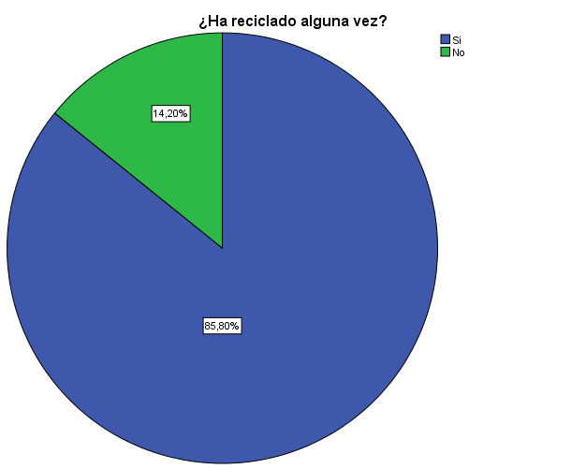
¿HAS RECICLADO ALGUNA VEZ?
¿Ha reciclado alguna vez?
 |  | Frecuencia | Porcentaje | Porcentaje válido | Porcentaje acumulado
Válidos | Si | 290 | 85,8 | 85,8 | 85,8
 | No | 48 | 14,2 | 14,2 | 100,0
 | Total | 338 | 100,0 | 100,0
Análisis
Del total de los encuestados el 85,80% si ha reciclado alguna vez mientras que el 14,20% no realiza esta acción

Slide 47
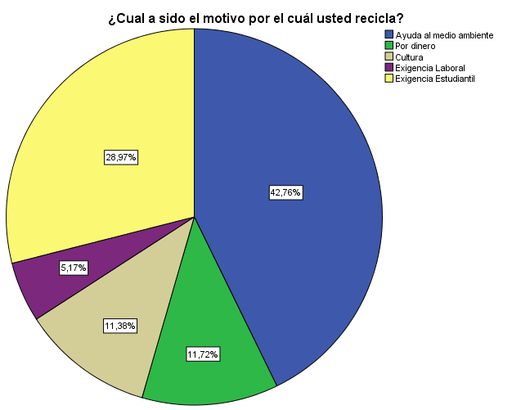
¿CUÁL HA SIDO EL MOTIVO POR EL CUÁL USTED RECICLA?
¿Cuál ha sido el motivo por el cuál usted recicla?
 |  | Frecuencia | Porcentaje | Porcentaje válido | Porcentaje acumulado
Válidos | Ayuda al medio ambiente | 124 | 36,7 | 42,8 | 42,8
 | Por dinero | 34 | 10,1 | 11,7 | 54,5
 | Cultura | 33 | 9,8 | 11,4 | 65,9
 | Exigencia Laboral | 15 | 4,4 | 5,2 | 71,0
 | Exigencia Estudiantil | 84 | 24,9 | 29,0 | 100,0
 | Total | 290 | 85,8 | 100,0
Perdidos | Sistema | 48 | 14,2
Total |  | 338 | 100,0
Análisis
Del total de los encuestados el motivo por el cual las personas del Cantón Rumiñahui reciclan resulta que el 42,76% lo hace por ayuda al medio ambiente, 28,97% lo realiza por exigencia estudiantil, el 11,72% lo hace por dinero, el 11,38% lo ejecuta por cultura y finalmente con el 5,17% lo realiza por exigencia laboral.

Slide 48
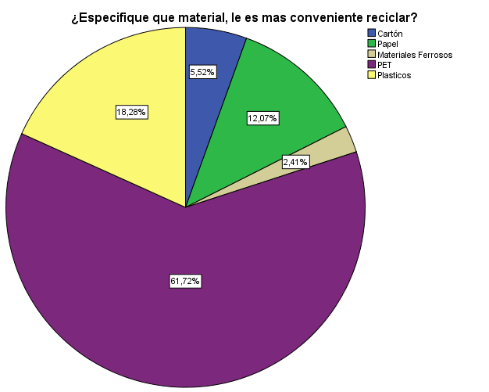
¿ESPECIFIQUE QUE MATERIAL LE ES MÁS CONVENIENTE RECICLAR?
¿Especifique que material, le es más conveniente reciclar?
 |  | Frecuencia | Porcentaje | Porcentaje válido | Porcentaje acumulado
Válidos | Cartón | 16 | 4,7 | 5,5 | 5,5
 | Papel | 35 | 10,4 | 12,1 | 17,6
 | Materiales Ferrosos | 7 | 2,1 | 2,4 | 20,0
 | PET | 179 | 53,0 | 61,7 | 81,7
 | Plásticos | 53 | 15,7 | 18,3 | 100,0
 | Total | 290 | 85,8 | 100,0
Perdidos | Sistema | 48 | 14,2
Total |  | 338 | 100,0
Análisis
Del total de los encuestados al especificar que material le es más conveniente reciclar e resultado es que el 61,72% recicla PET(Botellas plásticas), el 18,28% recicla plásticos, el 12,07% recicla papel, el 5,52% recicla cartón y finalmente el 2,41% recicla materiales ferrosos (chatarra, metales).

Slide 49
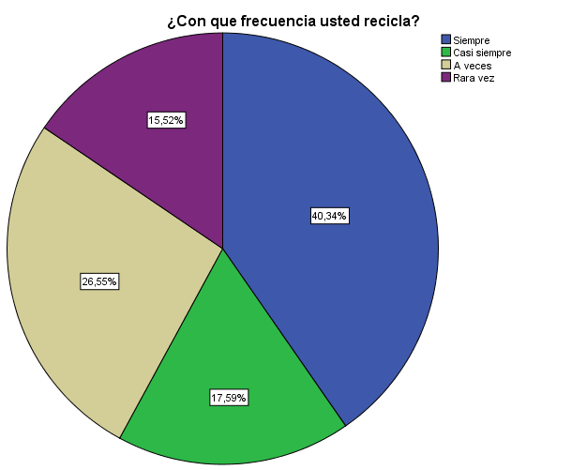
¿CON QUE FRECUENCIA USTED RECICLA?
¿Con que frecuencia usted recicla?
 |  | Frecuencia | Porcentaje | Porcentaje válido | Porcentaje acumulado
Válidos | Siempre | 117 | 34,6 | 40,3 | 40,3
 | Casi siempre | 51 | 15,1 | 17,6 | 57,9
 | A veces | 77 | 22,8 | 26,6 | 84,5
 | Rara vez | 45 | 13,3 | 15,5 | 100,0
 | Total | 290 | 85,8 | 100,0
Perdidos | Sistema | 48 | 14,2
Total |  | 338 | 100,0
Análisis
Del total de los encuestados al determinar la frecuencia con la cual reciclan el 40,34% lo hace siempre, el 26,55% lo realiza a veces, el 17,59% Casi siempre y finalmente el 15,52% lo hace rara vez.

Slide 50
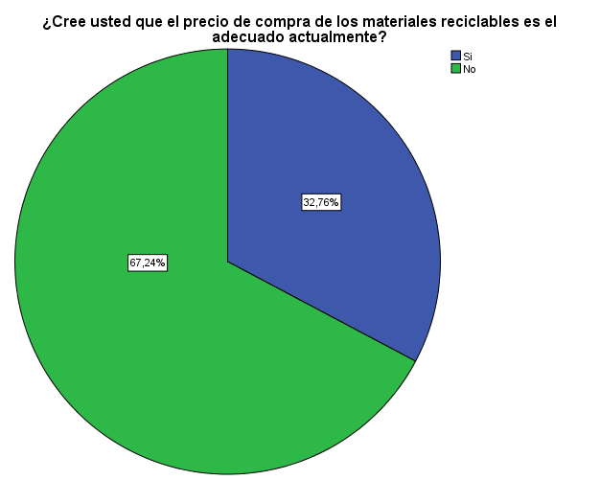
¿CREE USTED QUE EL PRECIO DE COMPRA DE LOS MATERIALES RECICLABLES ES EL ADECUADO ACTUALMENTE?
¿Cree usted que el precio de compra de los materiales reciclables es el adecuado actualmente?
 |  | Frecuencia | Porcentaje | Porcentaje válido | Porcentaje acumulado
Válidos | Si | 95 | 28,1 | 32,8 | 32,8
 | No | 195 | 57,7 | 67,2 | 100,0
 | Total | 290 | 85,8 | 100,0
Perdidos | Sistema | 48 | 14,2
Total |  | 338 | 100,0
Análisis
Del total de los encuestados al preguntar si ¿creen que el precio de compra de los materiales es el adecuado? El resultado denota que el 67,24% cree que No y el 32,76% cree que Sí.

Slide 51
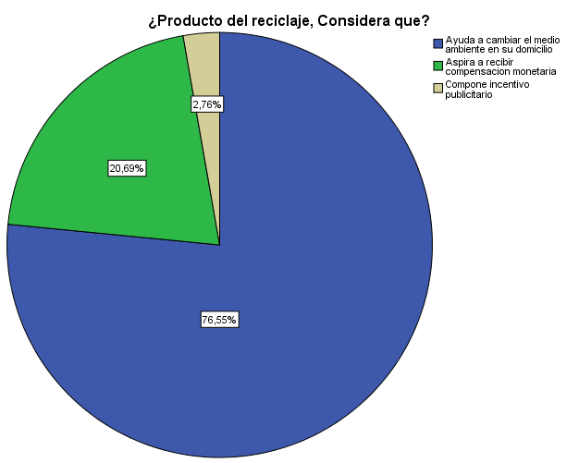
¿PRODUCTO DEL RECICLAJE, CONSIDERA QUE?
¿Producto del reciclaje, Considera que?
 |  | Frecuencia | Porcentaje | Porcentaje válido | Porcentaje acumulado
Válidos | Ayuda a cambiar el medio ambiente en su domicilio | 222 | 65,7 | 76,6 | 76,6
 | Aspira a recibir compensación monetaria | 60 | 17,8 | 20,7 | 97,2
 | Compone incentivo publicitario | 8 | 2,4 | 2,8 | 100,0
 | Total | 290 | 85,8 | 100,0
Perdidos | Sistema | 48 | 14,2
Total |  | 338 | 100,0
Análisis
Del total de los encuestados al referirse en que ¿producto del reciclaje, considera que? el 76,55% dice que ayuda a cambiar el medio ambiente en su domicilio, el 20,69% aspira a recibir una compensación monetaria y el 2,76% considera que más compone un incentivo publicitario.

Slide 52
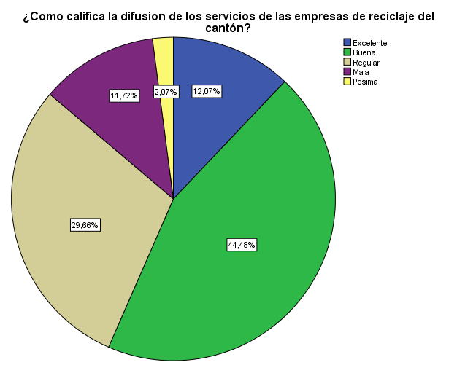
¿CÓMO CALIFICA LA DIFUSIÓN DE LOS SERVICIOS DE LAS EMPRESAS DE RECICLAJE DEL CANTÓN?
¿Cómo califica la difusión de los servicios de las empresas de reciclaje del cantón?
 |  | Frecuencia | Porcentaje | Porcentaje válido | Porcentaje acumulado
Válidos | Excelente | 35 | 10,4 | 12,1 | 12,1
 | Buena | 129 | 38,2 | 44,5 | 56,6
 | Regular | 86 | 25,4 | 29,7 | 86,2
 | Mala | 34 | 10,1 | 11,7 | 97,9
 | Pésima | 6 | 1,8 | 2,1 | 100,0
 | Total | 290 | 85,8 | 100,0
Perdidos | Sistema | 48 | 14,2
Total |  | 338 | 100,0
Análisis
Del total de encuestados al preguntar ¿Cómo califica la difusión de la empresas de reciclaje del cantón? El 44,48% califica de Buena, el 29,66% califica Regular, el 12,07% califica como excelente, el 11,72% califica como mala y finalmente el 2,07% califica como pésima.

Slide 53
ANÁLISIS BIVARIADO
RESULTADOS

Slide 54
¿CON QUE FRECUENCIA USTED RECICLA? - ¿CUÁL HA SIDO EL MOTIVO POR EL CUÁL USTED RECICLA?
Tabla de contingencia ¿Con que frecuencia usted recicla? * ¿Cuál ha sido el motivo por el cuál usted recicla?
 |  |  | ¿Cuál ha sido el motivo por el cuál usted recicla? |  |  |  |  | Total
 |  |  | Ayuda al medio ambiente | Por dinero | Cultura | Exigencia Laboral | Exigencia Estudiantil
¿Con que frecuencia usted recicla? | Siempre | Recuento | 61 | 16 | 17 | 6 | 17 | 117
 |  | % dentro de frecuencia | 52,1% | 13,7% | 14,5% | 5,1% | 14,5% | 100,0%
 |  | % dentro de motivo | 49,2% | 47,1% | 51,5% | 40,0% | 20,2% | 40,3%
 |  | % del total | 21,0% | 5,5% | 5,9% | 2,1% | 5,9% | 40,3%
 | Casi siempre | Recuento | 24 | 6 | 4 | 3 | 14 | 51
 |  | % dentro de frecuencia | 47,1% | 11,8% | 7,8% | 5,9% | 27,5% | 100,0%
 |  | % dentro de motivo | 19,4% | 17,6% | 12,1% | 20,0% | 16,7% | 17,6%
 |  | % del total | 8,3% | 2,1% | 1,4% | 1,0% | 4,8% | 17,6%
 | A veces | Recuento | 22 | 10 | 7 | 4 | 34 | 77
 |  | % dentro de frecuencia | 28,6% | 13,0% | 9,1% | 5,2% | 44,2% | 100,0%
 |  | % dentro de motivo | 17,7% | 29,4% | 21,2% | 26,7% | 40,5% | 26,6%
 |  | % del total | 7,6% | 3,4% | 2,4% | 1,4% | 11,7% | 26,6%
 | Rara vez | Recuento | 17 | 2 | 5 | 2 | 19 | 45
 |  | % dentro de frecuencia | 37,8% | 4,4% | 11,1% | 4,4% | 42,2% | 100,0%
 |  | % dentro de motivo | 13,7% | 5,9% | 15,2% | 13,3% | 22,6% | 15,5%
 |  | % del total | 5,9% | 0,7% | 1,7% | 0,7% | 6,6% | 15,5%
Total |  | Recuento | 124 | 34 | 33 | 15 | 84 | 290
 |  | % dentro de frecuencia | 42,8% | 11,7% | 11,4% | 5,2% | 29,0% | 100,0%
 |  | % dentro de motivo | 100,0% | 100,0% | 100,0% | 100,0% | 100,0% | 100,0%
 |  | % del total | 42,8% | 11,7% | 11,4% | 5,2% | 29,0% | 100,0%

Slide 55
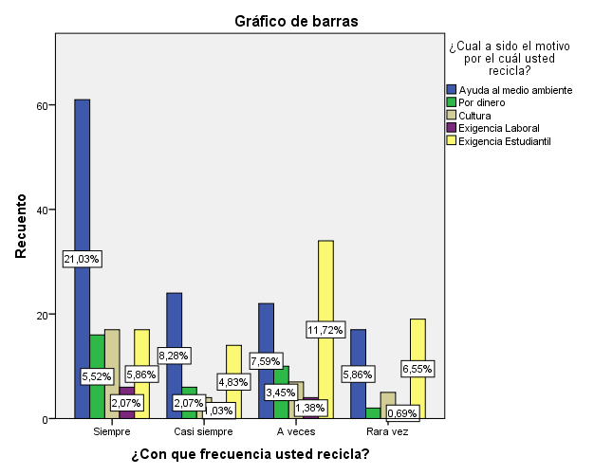
¿CON QUE FRECUENCIA USTED RECICLA? - ¿CUÁL HA SIDO EL MOTIVO POR EL CUÁL USTED RECICLA?
Pruebas de chi-cuadrado
 | Valor | gl | Sig. asintótica (bilateral)
Chi-cuadrado de Pearson | 28,388ª | 12 | ,005
Razón de verosimilitudes | 30,053 | 12 | ,003
Asociación lineal por lineal | 18,579 | 1 | ,000
N de casos válidos | 290
a. 3 casillas (15,0%) tienen una frecuencia esperada inferior a 5. La frecuencia mínima esperada es 2,33.
Análisis
Al relacionar la variable ¿Con que frecuencia usted recicla? * ¿Cuál ha sido el motivo por el cuál usted recicla? Los datos de las personas reflejan que siempre que reciclan es el 21,03% por ayudar al medio ambiente, casi siempre 8,28% por ayudar al medio ambiente, a veces el 11,72% lo hacen por exigencia estudiantil y finalmente rara vez el 6,55 % lo realizan por exigencia estudiantil.

Slide 56
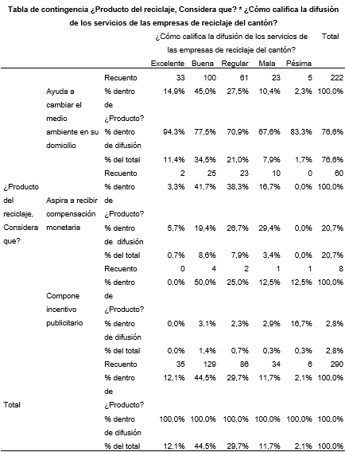
¿Producto del reciclaje, Considera que? * ¿Cómo califica la difusión de los servicios de las empresas de reciclaje del cantón?

Slide 57
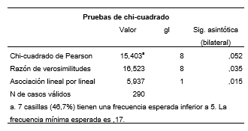
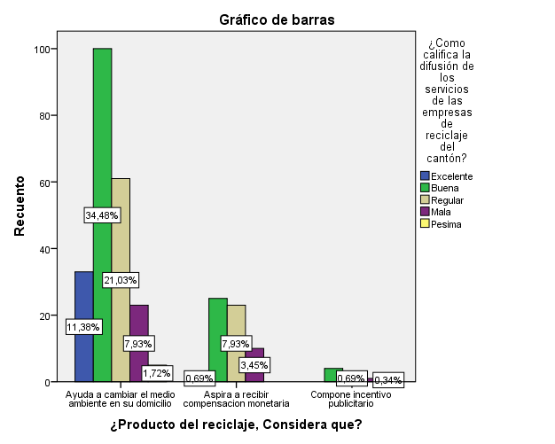
¿Producto del reciclaje, Considera que? * ¿Cómo califica la difusión de los servicios de las empresas de reciclaje del cantón?
Análisis
Al relacionar la variable ¿Producto del reciclaje, Considera que? * ¿Cómo califica la difusión de los servicios de las empresas de reciclaje del cantón? Los datos de las personas reflejan que debido a reciclar para ayudar a cambiar el medio ambiente en su domicilio el 34,48% califica de bueno la difusión de empresas de reciclaje del cantón mientras que cuando aspiran a recibir una compensación monetaria el 8,6% califica de buena la difusión de las empresas en el cantón y finalmente, cuando reciclar compone un incentivo publicitario el 1,4% de la difusión de las empresas de reciclaje es buena.

Slide 58
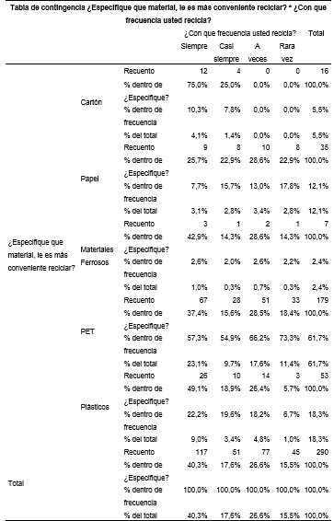
¿Especifique que material, le es más conveniente reciclar? * ¿Con que frecuencia usted recicla?

Slide 59
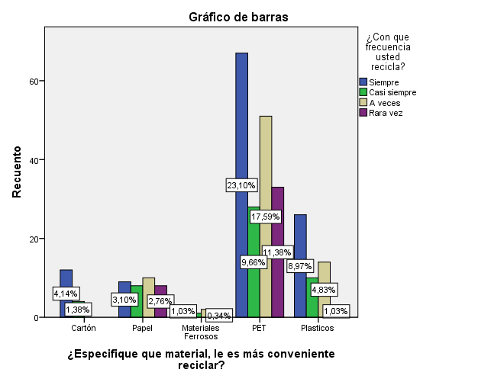
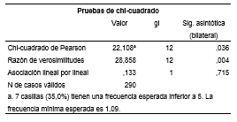
Especifique que material, le es más conveniente reciclar? * ¿Con que frecuencia usted recicla?
Análisis
Al relacionar la variable ¿Especifique que material, le es más conveniente reciclar? * ¿Con que frecuencia usted recicla? Los datos de las personas reflejan que las personas reciclan cartón el 4,14% siempre, reciclan papel el 3,10% siempre, reciclan Materiales ferrosos 1,03% siempre, reciclan PET 23,10% siempre, reciclan plásticos 8,97% siempre.

Slide 60
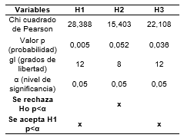
PRUEBA DE HIPOTESIS
Se realiza la prueba de hipótesis para poder identificar la existencia de la relación entre las variables, es decir si existe independencia o asociación entre 2 variables.
Para el estudio se tiene 3 hipótesis a ser evaluadas en la investigación.

Slide 61
ANÁLISIS
La localidad dispone del tiempo necesario para reciclar, se asocia porque siempre y casi siempre se lo realiza por ayuda al medio ambiente y a veces y muy rara vez se lo realiza por una exigencia de carácter más estudiantil.
El grado de concienciación de la población del cantón Rumiñahui no es alto aun en relación a reciclar.
El desempeño de la población de Rumiñahui aporta a la recuperación de los procesos de reciclaje, cuando reciclan siempre PET, plásticos y cartón, a veces reciclan papel y materiales ferrosos.

Slide 62
CAMPAÑA DE MARKETING SOCIAL
PROPUESTA

Slide 63
OBJETIVOS
OBJETIVO GENERAL
Plantear estrategias que aporten a la participación de la comunidad del cantón Rumiñahui a cargo de la organización Jirehciclar, en la reutilización de material reciclable.
OBJETIVOS ESPECÍFICOS
Los objetivos específicos se plantean directamente en la matriz de objetivos junto con sus estrategias, tiempo y al público dirigido, para una comprensión más didáctica.

Slide 64
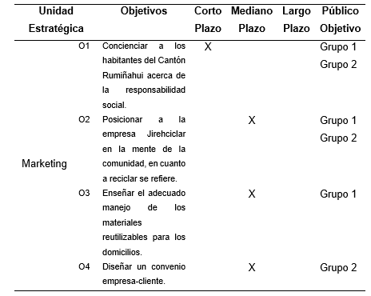
MATRIZ DE OBJETIVOS

Slide 65
PUBLICO OBJETIVO
Con datos de la investigación realizada la campaña comunicacional se va a realizar a 2 grupos específicamente grupo 1 hombres y mujeres de 19 – 25 años.
Grupo 2 hombres y mujeres de 26 – 40 años. Ya que son las personas que más interés mostraron en nuestra encuesta realizada.
Sin embargo cabe recalcar se tiene la referencia del Gobierno de Rumiñahui en sus datos estadísticos como Cantón el cual destaca que: “La población de Rumiñahui en su conjunto es relativamente joven. El 50.6 por ciento de los habitantes tiene un promedio entre 20 y 54 años; el 37 por ciento tiene menos de 20 y, el 13 por ciento, 55 años en adelante.”

Slide 66
Mensaje
El mensaje a comunicar proyecta a la conciencia de reciclar a nivel de cantón, empezando por cada persona, luego la familia, la sociedad y por ultimo todo el Cantón y ser de ejemplo para los demás Cantones.
¿LO QUE SE QUIERE COMUNICAR?
Se pretende utilizar el estilo asertivo para otorgar un mensaje claro ya que el mensaje asertivo pretende implantar: persona efectiva, que sabe escuchar, considera a los demás, clarifica, establece observaciones, no críticas, decisivo y proactivo. (Pyme, 2007)
ESTILO DE LA COMUNICACIÓN

Slide 67
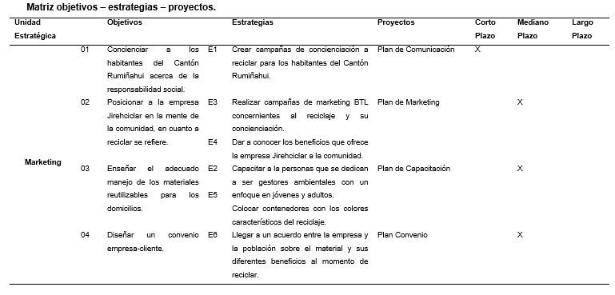
ESTRATEGIAS

Slide 68
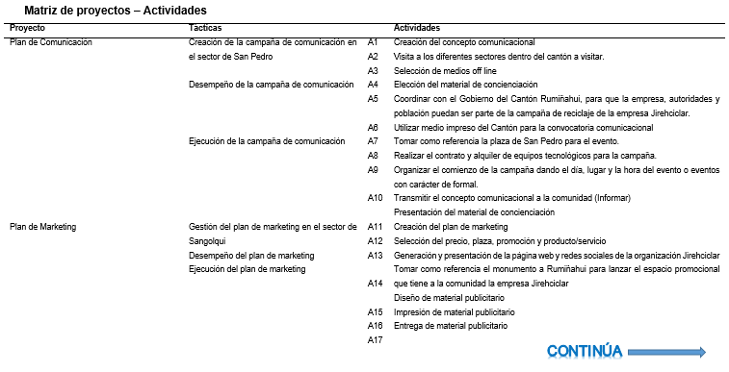
ACCIONES

Slide 69
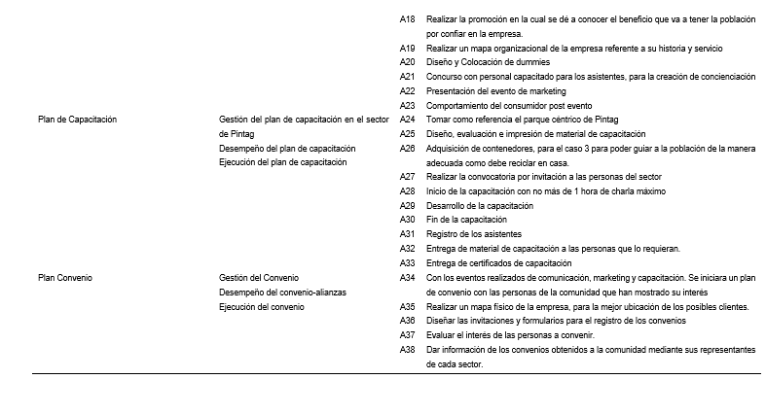
ACCIONES

Slide 70
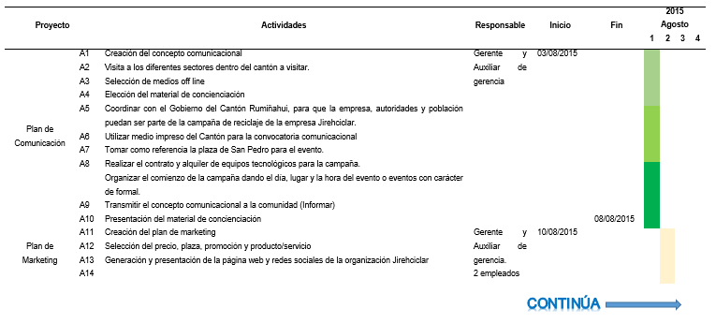
CRONOGRAMA

Slide 71
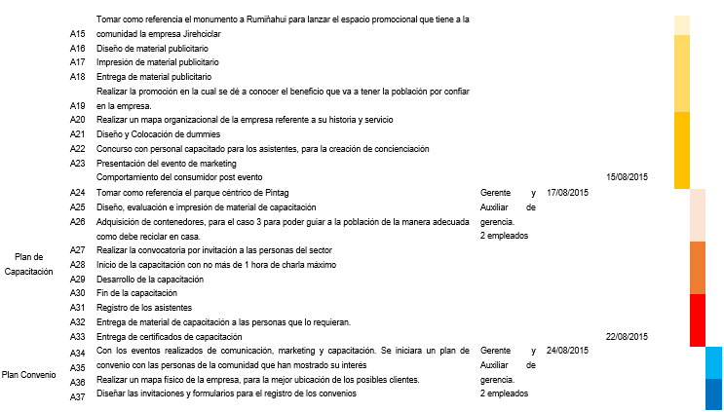
CRONOGRAMA

Slide 72
PRESUPUESTO CAMPAÑA
Materiales | Medida | Unidad | Precio Unitario (USD) | Precio Total (USD)
Movilización Espacio medio impreso Alquiler equipo técnico Creación pág. web Material publicidad Confección dummies Personal de promoción Manual de capacitación Certificados de capacitación Adquisición contenedores Pancartas empresa Invitaciones Formularios Internet | Días Contrato Días Mes Millar Unidad Personas Manual Cartulinas Unidades Unidad Unidad Unidad Horas | 4 1 4 1 4 3 4 200 200 3 2 500 500 60 | 50.00 120.00 250.00 150.00 50.00 120.00 50.00 5.00 0.50 50.00 120.00 0.08 0.10 1.00 | 200.00 120.00 1000.00 150.00 200.00 360.00 200.00 1000.00 100.00 150.00 240.00 40.00 50.00 60.00
TOTAL |  |  | 966.68 | 3870.00
PRESUPUESTO A UTILIZAR |  |  |  | 3870.00

Slide 73
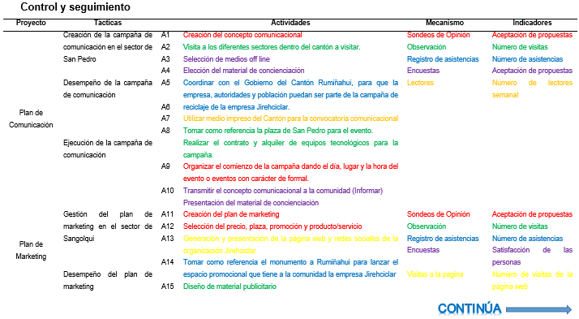
CONTROL Y SEGUIMIENTO

Slide 74
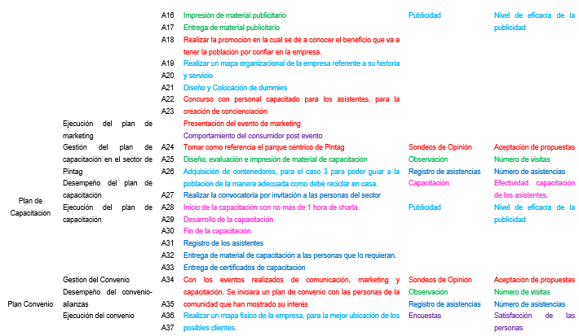
CONTROL Y SEGUIMIENTO

Slide 75
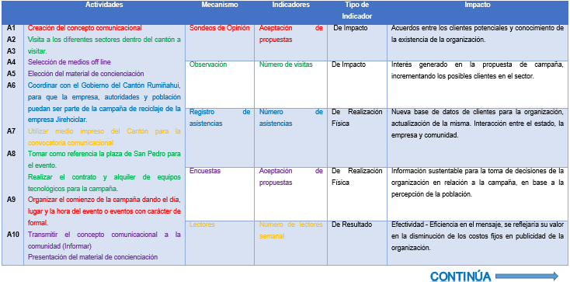
INDICADORES

Slide 76
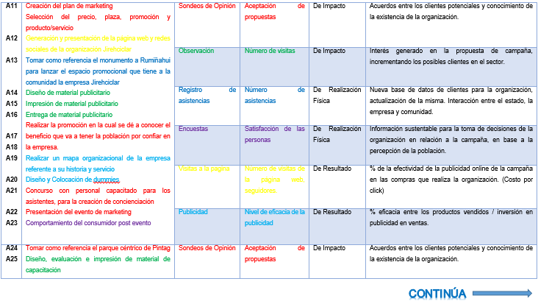
INDICADORES

Slide 77
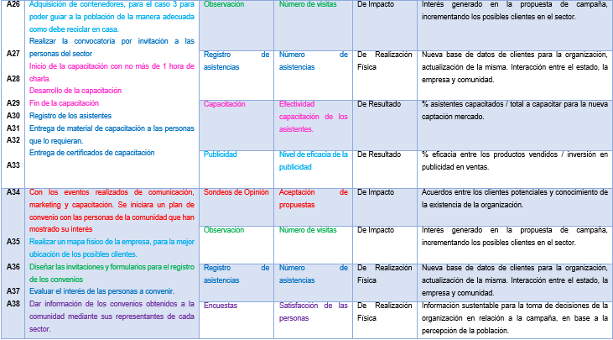
INDICADORES

Slide 78
CONCLUSIONES Y RECOMENDACIONES
Campaña de Marketing Social

Slide 79
CONCLUSIONES
Referente a la parte teórica del desarrollo del proyecto se enfoca en el tercer sector, el cual busca que la empresa beneficie a la comunidad, que su enfoque no sea netamente lucrativo, sino que lo que se logre económicamente sea más de benéfico a la comunidad y que por ende salga beneficiada la empresa.
Es necesario entender en el ámbito político-social, el poder ejecutivo y las diferentes entidades gubernamentales, municipales, etc. Han tomado la iniciativa de hacer del reciclaje su fuerte en cuanto se involucra a la sociedad, lo que hace que las industrias generen nuevas estrategias de captación de clientes, debido a que se está restringiendo por parte de los diferentes ministerios y secretarias la gestión de funcionamiento de las empresas de reciclaje.

Slide 80
CONCLUSIONES
La investigación de mercados reflejo datos interesantes del cantón, los más notables es que tanto hombres como mujeres si reciclan por igual, el sector de más interés es Sangolquí y existen muchas personas que laboran en el cantón pero residen en Quito, las personas por lo general tienen más motivación a reciclar botellas plásticas y plásticos por su precio, asumen que el precio de los materiales es el adecuado en el mercado para reciclar, pero que la información no es la suficiente o se encuentra muy distorsionada por las empresas, las personas siempre reciclan más por un apoyo al medio ambiente pero no les desagrada recibir un incentivo económico.
Determinando el medio o los medios más eficientes para comunicar a la comunidad, debido a que el presupuesto de la empresa no es tan alto para la parte de campaña se utiliza medios BTL, ya que ellos no representaran mayor gasto a la organización y como parte cultural son recursos que ayudan a interactuar con la comunidad, que es uno de los objetivos como parte de culturizar a los potenciales interesados.

Slide 81
RECOMENDACIONES
Poner en marcha la actual campaña, para poder evaluar los resultados reales para la organización Jirehciclar en el Cantón Rumiñahui.
Entablar diálogos con las entidades gubernamentales de la Municipalidad de Rumiñahui y proponer acuerdos entre el gobierno y la empresa para dar beneficio a la comunidad en donde puedan ganar todos.
Realizar una campaña a largo plazo si se tiene mejores recursos en cuanto a la campaña, no solo realizarla en los sectores del cantón que más aceptación tiene el cantón sino en cada una de las parroquias y así las zonas urbanas y más las rurales pueden estar mejor informadas.

Slide 82
RECOMENDACIONES
Buscar una estrategia de carácter empresarial en la cual no influya demasiado en la perspectiva del cliente respecto al precio de los materiales de compra reutilizables, ya que el mercado es muy fluctuante logrando mantener una estabilidad referente a manejo de precios con relación a la competencia y al mercado.
El control y seguimiento de la campaña se la debe realizar de manera secuencial, poniendo en funcionamiento los indicadores, evaluando el rendimiento que cada uno de estos están generando a la campaña, de ser necesario tomar acciones sobre la marcha si es necesario realizar diversos ajustes.
Va a ser estrictamente necesario realizar una evaluación del ROI (Retorno de la Inversión realizada en la campaña).

